Slide 1
আজকের ক্লাসে সবাইকে স্বাগতম

Slide 3
মোহাম্মদ মনির আহমদ
সহকারি শিক্ষক
বখতিয়ারপাড়া চারপীর আউলিয়া আলিম মাদরাসা
আনোয়ারা, চট্টগ্রাম।

Slide 4
শ্রেণিঃ 10ম।
বিষয়ঃ গণিত।
অধ্যায়ঃ সপ্তদশ ।
পাঠঃ পরিসংখ্যান।

Slide 5
নিচের চিত্রটি লক্ষ্য করঃ
এখানে M হলো মধ্যক

Slide 6
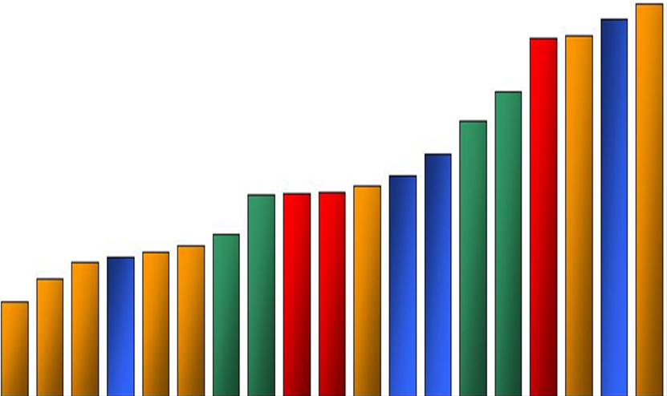
2
1
3
মধ্যক
4
6
5
7
M
9
8
৮
৯
৭
৫
৬
৩
৪
২
১

Slide 7
প্রচুরক
গোলাপী রঙের ফুল সবচেয়ে বেশি

Slide 8
এই পাঠ শেষে শিক্ষার্থিরা………
১।উপাত্ত কি তা বলতে পারবে। ২। মধ্যক ও প্রচুরক ব্যাখ্যা করতে পারবে।
৩। অবিন্যস্ত উপাত্তের মধ্যক ও প্রচুরক নির্ণয় করতে পারবে।
৪। বিন্যস্ত উপাত্তের মধ্যক নির্ণয় করতে পারবে।

Slide 9
জোড়ের মধ্যক নির্ণয়
26
১১
১৪
১৫
10
23
9
18
25
১২
সর্বোচ্চ উপাত্ত = 26
সর্বনিম্ন উপাত্ত = 9
উপাত্তগুলোকে মানের ক্রমানুসারে সাজিয়ে পাই
9
10
11
12
14
১5
18
23
25
26
মধ্যক = (14+15) ÷২ = 14.5
যদি n সংখ্যক উপাত্ত থাকে এবং n যদি জোড় হয়
তবে মধ্যক হবে $\frac{n}{২}$তম ও $\frac{\text{n} + ১}{২}$ তম পদ দুইটির সাংখ্যিক মানের গড়।

Slide 10
বিজোড়ের মধ্যক নির্ণয়
24
6
১২
8
১৫
৭
26
১৪
১৩
সর্বনিম্ন উপাত্ত = ৬
সর্বোচ্চ উপাত্ত = 26
উপাত্তগুলোকে মানের ক্রমানুসারে সাজিয়ে পাই
৬
৭
৮
12
13
১4
১5
24
26
মধ্যক = ১3
যদি n সংখ্যক উপাত্ত থাকে এবং n যদি বিজোড় সংখ্যা হয় তবে
উপাত্তগুলোর মধ্যক হবে $\frac{\text{n} + ১}{২}$ তম পদের মান

Slide 11
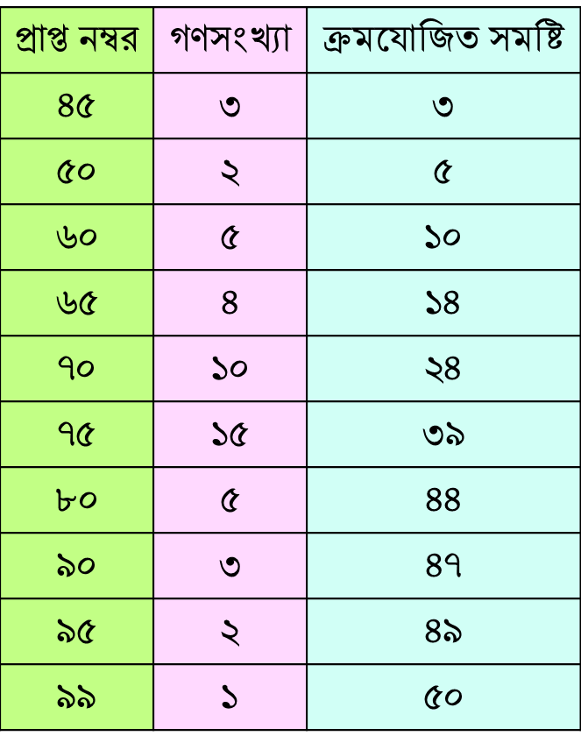
নিচে ৫০ জন শিক্ষার্থির গণিতে প্রাপ্ত নম্বরের গনসংখ্যা সারণি নিম্নরূপঃ
*বিন্যস্ত পদ্ধতিতে মধ্যক নির্ণয় কর???
এখানে,n = ৫০ ,(জোড় সংখ্যা)
∴মধ্যক = $\frac{\frac{n}{২} তম পদ+ \left(\frac{n}{২}+১\right) তম পদ }{২}$
= $\frac{২৫তম পদ+২৬তম পদ}{২}$
= $\frac{৭৫+৭৫ }{২}$
= ৭৫
∴ প্রাপ্ত নম্বরের মধ্যক = ৭৫
বিন্যস্ত উপাত্তের মধ্যক নির্ণয়

Slide 12
সর্বাধিকবার প্রদর্শিত উপাত্তকে প্রচুরক বলে
নিচের সংখ্যাগুলোর প্রচুরক নির্ণয় করঃ
২২,২৪,২৬,২২,২৭,২২,২৮,৩১,২৮।
সমাধান
ঊপরের সংখ্যাগুলোকে মানের উর্দ্ধক্রমে সাজিয়ে
পাই,
২২,২২,২২,২৪,২৬২৭,২৮,২৮,৩১
যেহেতু,এখানে ২২ সর্বাধিক বার আছে তাই প্রচুরক ২২।

Slide 13
জোড়ায় কাজ
প্রদত্ত উপাত্তগুলোর মধ্যক ও প্রচুরক নির্ণয় কর।
১৩,৩৬,২৭,৩০,২৯,২২,২৩,৩৪,৩৫,৩৩,২৩

Slide 14
মূল্যায়ন
১।উপাত্ত কি?
২।পরিসর বলতে কি বুঝ?
৩।প্রচুরক কাকে বলে ?
৪।মধ্যক নির্ণয়ের সূত্র দুটি লিখ?

Slide 15
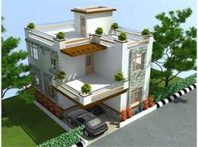
বাড়ির কাজ
নিচের গণসংখ্যা সারণি থেকে মধ্যক ও প্রচুরক নির্ণয় করঃ
শ্রেণি | 41-50 | 51-60 | 61-70 | 71-80
গনসংখ্যা | 25 | 20 | 15 | 8

Slide 16
ধন্যবাদ

